Slide 1
التقانات الحياتية النباتية
أ.د. عقيل هادي عبد الواحد
كلية الزراعة
جامعه البصرة

Slide 2
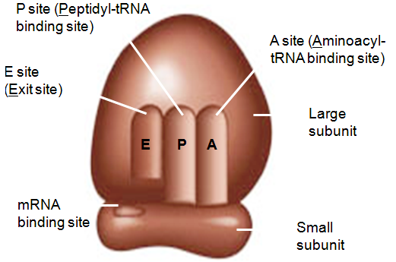
تركيب الرايبوسوم في حقيقية وبدائية النواة:
بصوره عامه تتكون الرايبوسوم من وحدتين هم الصغيرة Small subunit و الكبيرة Large subunit وهذه الوحدات تتكون من بروتينات احماض نوويه رايبوسوميه rRNA

Slide 3
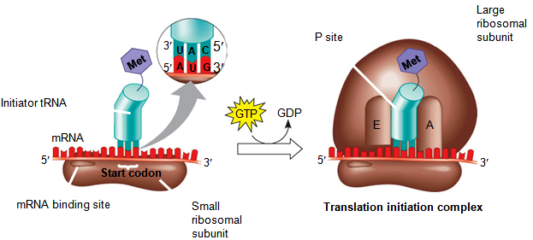
عملية صنع البروتين Translation

Slide 4
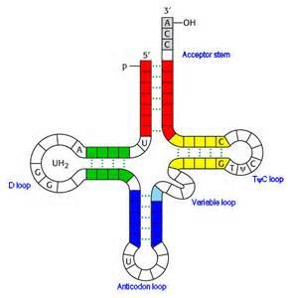
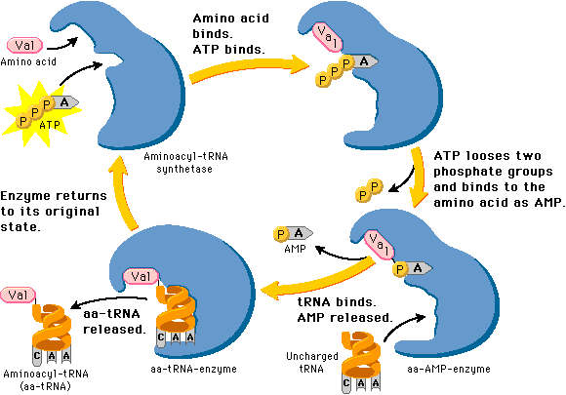
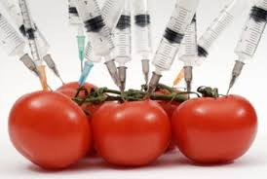

Slide 5
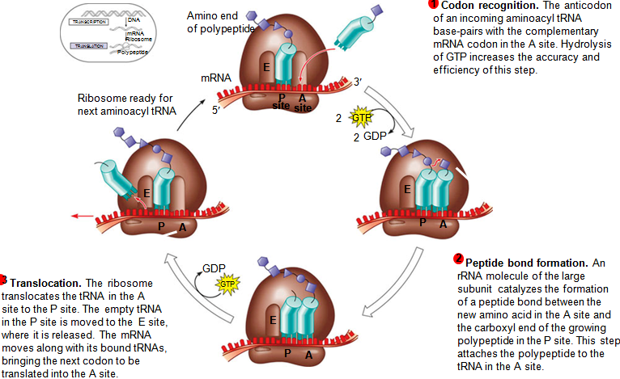

Slide 6
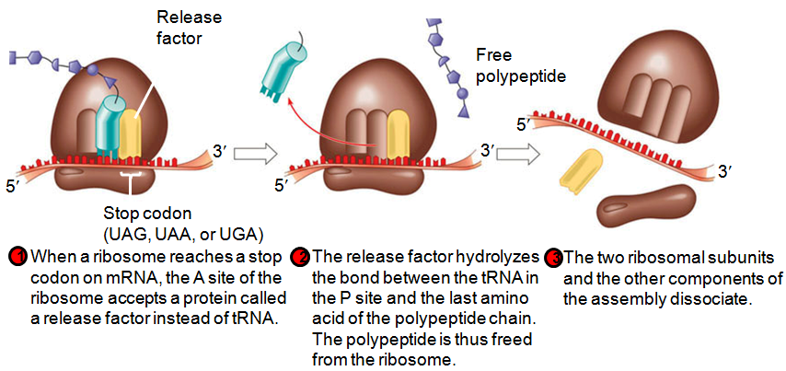

Slide 7
شكراً لحسن اصغائكم

